Slide 2
RENDICIÓN DE CUENTAS VIGENCIA 2019
GERMAN GOMEZ LIZARAZO
GERENTE

Slide 3
DIRECCIONAMIENTO ESTRATEGICO

Slide 4
MISIÓN
“Somos la empresa social del estado organizada en red, que ofrece a los ciudadanos de Bucaramanga y su área de influencia, servicios de salud primarios y complementarios con altos estándares de calidad, enfoque preventivo e integral, humanización y vocación docencia servicio.”
VISIÓN
“Para el año 2020 la E.S.E ISABU, será una empresa auto sostenible líder en el desarrollo del modelo integral de atención en salud MIAS, con talento humano competente, infraestructura moderna y tecnología de punta, para goce efectivo de la salud de los ciudadanos de Bucaramanga y su área de influencia.

Slide 5
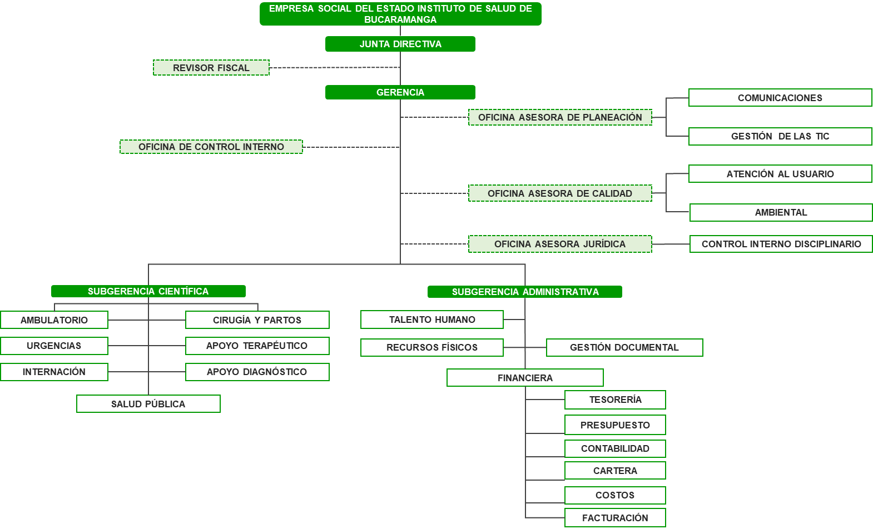
ORGANIGRAMA FUNCIONAL

Slide 6
OBJETIVOS ESTRATEGICOS
ATENCIÓN AL USUARIO Y SU FAMILIA CON SERVICIOS SEGUROS Y DE CALIDAD.
PREVENCIÓN Y SANEAMIENTO FISCAL Y SOSTENIBILIDAD FINANCIERA.
FORTALECIMIENTO INSTITUCIONAL BAJO UN SISTEMA INTEGRADO DE GESTIÓN.
ARTICULACIÓN EN REDES PARA LA PRESTACIÓN DE SERVICIOS DE SALUD
Resultados que se evidencian en el cumplimiento del plan de acción 2018 y 2019 con un cumplimiento del 100%

Slide 7
PORTAFOLIO DE SERVICIOS
El Instituto de Salud de Bucaramanga E.S.E. ISABU, con el propósito de mejorar las condiciones de salud y bienestar de los bumangueses ofrece los siguientes servicios de primer y segundo nivel de complejidad, los cuales incluyen consulta externa, odontología, entre otros servicios básicos en 22 centros de salud ubicados estratégicamente en toda la cuidad y dos (2) unidades hospitalarias, una ubicada al norte de la cuidad y otra situada al oriente de la meseta de Bucaramanga, incluyendo atención en urgencias, consulta externa, hospitalización y algunos servicios de atención intermedia, dada por médicos generales y de las especialidades básicas, tales como: medicina interna, cirugía ginecoobstetricia, pediatría, anestesiología, cirugía ambulatoria, partos de bajo y mediano riesgo, entre otros.

Slide 8
SERVICIOS
SERVICIOS DE PROMOCIÓN Y PREVENCIÓN: incluyen actividades de capacitación, información y educación continua en torno los siguientes temas: Maternidad segura “La magia del Amor, recién nacido, crecimiento y desarrollo, PAI, IAMI, AIEPI, salud oral, detección temprana de alteraciones de la agudeza visual, control planificación familiar, detección temprana de alteraciones del joven, control prenatal, detección temprana de cáncer de cérvix y mama y detección temprana de alteraciones del adulto mayor, programas que buscan promover estilos de vida saludables y fomentar el autocuidado.
AMBULATORIOS: consulta médica, fisioterapia, fonoaudiología, terapia ocupacional, terapia respiratoria, laboratorio clínico, imágenes diagnósticas, nutrición, trabajo social y psicología.
HOSPITALARIOS: el Hospital Local del Norte (HLN) y la Unidad Materno Infantil Santa Teresita (UIMIST): servicios de I y II nivel de complejidad, médicos, quirúrgicos (cirugía general), urgencias y apoyo diagnóstico y terapéutico. Especialidades: ginecología y obstetricia, medicina interna, pediatría.
SERVICIOS COMPLEMENTARIOS: Plan de Intervenciones Colectivas (PIC), Atención Primaria en Salud programa (APS); Vigilancia Epidemiológica, salud mental, tuberculosis y lepra, equipo extramural.

Slide 9
ORGANIZACIÓN EN RED
UNIDADES HOSPITALARIAS | Director Técnico
Hospital Local del Norte
Unidad Intermedia Materno Infantil Santa Teresita UIMIST
ZONA 1 - ZONA NORTE
C.S. Colorados | Director Técnico
C.S. Café Madrid
C.S. Villa Rosa
C.S. Regaderos
C.S. IPC
C.S. San Rafael
ZONA 2 - ZONA CENTRO ORIENTE
C.S. Rosario | Director Técnico
C.S. Morrorico
C.S. Comuneros
C.S. Girardot
C.S. Gaitán
C.S. Santander
ZONA 3 - ZONA SUR
C.S. Concordia | Director Técnico
C.S. La Joya
C.S. Campo Hermoso
C.S. Mutis
C.S. Pablo VI
C.S. La Libertad
C.S. Cristal Alto
C.S. Toledo Plata
C.S. Bucaramanga

Slide 10
PARTICIPACIÓN CIUDADANA

Slide 11
MECANISMOS DE ATENCIÓN
La ESE ISABU Tiene implementado los siguientes mecanismos para recopilar y medir las expectativas y necesidades de los usuarios a través de las peticiones, quejas, reclamos y sugerencias:
La institución cuenta con página web www.isabu.gov.co. Link contactenos-pqrsf. http://www.isabu.gov.co/isabu/contactenos-pqrsf/
Correo electrónico: atencionalusuario@isabu.gov.co
Cada unidad operativa cuenta con un buzón de sugerencias, a los cuales se les da apertura 2 veces semanalmente realizando el respectivo trámite, gestión y resolución a cada una de las PQRS en los tiempos estipulados por la ley.
En el periodo del 4 trimestre 2019 se clasificaron y tramitaron 234 PQRSF en total de los cuales 188 fueron por buzón, 46 por correo electrónico o página web, acumulado en 2019 un total de 805 PQRSF

Slide 12
INFORME DE PQRSF

Slide 13
COMPARATIVO 2018-2019 PQRSF

Slide 14
PRINCIPALES MOTIVOS DE PQRSF
Felicitación
Insatisfacción por el servicio prestado (remisiones, diagnósticos y tratamientos).
Mal trato por parte de los funcionarios de salud.
Demora en la asignación de citas por medicina general y/o especializada
Demora en la atención de cita por medicina general.
solicitud de personal
Inadecuadas instalaciones locativas o daño en mobiliario.
Afiliación (multiafiliación, no asegurados, novedades en las bases de datos).
Demora en la atención de cita por medicina especializada.
Demora en la entrega de medicamentos.
Mal trato por parte de los usuarios a los funcionarios de salud.
Insatisfacción por procedimientos médicos inconclusos.
Demora en la atención de urgencias.
Otras

Slide 15
JURÍDICA

Slide 16
PERSONAL ADMINISTRATIVO 2018 VS 2019

Slide 17
COMPARATIVO 2018 VS 2019 VALOR CPS ADMINISTRATIVO EN SMLV
2.339.21
2.040.09

Slide 18
PERSONAL ASISTENCIAL 2018 VS 2019

Slide 19
CONTRATACIÓN POR MODALIDADES 2018 VS 2019
MODALIDAD | 2016 | 2017 | VARIACION | 2018 | VARIACION | 2019 | VARIACION
CONTRATACION DIRECTA | $ 12.875.625.071,00 | $ 16.571.332.523,00 | 29% | $ 19.126.038.290,00 | 15% | $ 17.252.588.002,00 | -10%
CONVOCATORIA PUBLICA | $ 4.741.622.319,00 | $ 3.184.812.628,00 | -33% | $ 1.290.497.417,00 | -59% | $ 5.706.091.539,00 | 342%
COMPRAS ELECTRONICAS TVEC |  | $ 18.000.000,00 | 100% | $ 448.402.710,00 | 2391% | $ 182.886.688,00 | -59%
COMPRAS ELECTRONICAS (BIONEXO) | $ - | 0 | 0% | 0 | 0% | $ 7.858.222.985,00 | 100%
CONVOCATORIA CERRADA | $ - | $ 2.992.798.516,00 | 100% | 0 | -100% | $ - | 0%
CONVOCATORIA SIMPLE | 850630423 |  | 0% | $ 2.562.530.721,00 | 100% | $ 594.292.179,00 | -77%
TOTAL | $ 18.467.877.813,00 | $ 22.766.943.667,00 | 23% | $ 23.427.469.138,00 | 3% | $ 31.594.081.393,00 | 35%

Slide 20
FINANCIERO

Slide 21
VENTA DE SERVICIOS EN SALUD 2018 VS 2019

Slide 22
COMPORTAMIENTO FACTURACIÓN CAPITACIÓN 2018-2019

Slide 23
COMPORTAMIENTO FACTURACIÓN EVENTO

Slide 24
CONVENIOS INTERADMINISTRATIVOS

Slide 25
CARTERA

Slide 26
GESTIÓN DE CARTERA CORTE 31 DE DICIEMBRE DE 2019
Para el tercer trimestre de la vigencia actual se cerró con una Cartera por valor de QUINCE MIL TRESCIENTOS CUATRO MILLONES SETECIENTOS CUARENTA Y TRES MIL DIEZ Y SIETE PESOS M/CTE ($15, 304,743,017 m/cte. ) que a continuación paso a describir:
DISTRIBUCION DE CARTERA POR EDADES
1 A 60 | 61 A 90 DÍAS | 91 A 180 DÍAS | 181 DÍAS A 360 DÍAS | MÁS DE 360 DÍAS | TOTAL CARTERA
$3,139,752,390 | $1,071,216,693 | $4,191,093,114 | $2,102,367,285 | $6,239,751,521 | $16,744,181,003

Slide 27
PRODUCCIÓN

Slide 28
CAPACIDAD INSTALADA
UNIDAD OPERATIVA | Medicina General | Prioritaria | Especialistas | Enfermería | Odontología | U Odontológicas | Rx Odontología | Psicología | Fisioterapia | T Ocupacional | Fonoaudiología | Vacunación | Citologías | Procedimientos | Sala ERA | M Laboratorio. | Rx fijo | Rx portátil | Consultorio de Urgencias | Camillas de Observación | Sala de Partos | Camillas Preparto | Camillas Posparto | Quirófanos | Camillas Recuperación | Camas | Esterilización | Farmacia | Trasporte AB | Trasporte AM
BUCARAMANGA | 3 | 0 | 0 | 1 | 1 | 1 | 0 | 0 | 0 | 0 | 0 | 1 | 1 | 0 | 0 | 1 | 0 | 0 | 0 | 0 | 0 | 0 | 0 | 0 | 0 | 0 | 1 | 0 | 0 | 0
CAFÉ MADRID | 6 | 0 | 0 | 1 | 1 | 2 | 1 | 0 | 0 | 0 | 0 | 1 | 1 | 1 | 0 | 1 | 0 | 0 | 0 | 0 | 0 | 0 | 0 | 0 | 0 | 0 | 1 | 0 | 0 | 0
CAMPO HERMOSO | 3 | 0 | 0 | 1 | 1 | 1 | 0 | 0 | 0 | 0 | 0 | 1 | 1 | 1 | 0 | 1 | 0 | 0 | 0 | 0 | 0 | 0 | 0 | 0 | 0 | 0 | 1 | 0 | 0 | 0
COLORADOS | 4 | 0 | 0 | 1 | 1 | 1 | 0 | 0 | 0 | 0 | 0 | 1 | 1 | 1 | 0 | 1 | 0 | 0 | 0 | 0 | 0 | 0 | 0 | 0 | 0 | 0 | 1 | 0 | 0 | 0
COMUNEROS | 3 | 0 | 0 | 1 | 1 | 1 | 0 | 0 | 0 | 0 | 0 | 1 | 1 | 1 | 0 | 0 | 0 | 0 | 0 | 0 | 0 | 0 | 0 | 0 | 0 | 0 | 1 | 0 | 0 | 0
CONCORDIA | 1 | 0 | 0 | 1 | 1 | 1 | 0 | 0 | 0 | 0 | 0 | 1 | 1 | 0 | 0 | 1 | 0 | 0 | 0 | 0 | 0 | 0 | 0 | 0 | 0 | 0 | 0 | 0 | 0 | 0
CRISTAL ALTO | 1 | 0 | 0 | 1 | 1 | 1 | 0 | 0 | 0 | 0 | 0 | 1 | 1 | 0 | 0 | 1 | 0 | 0 | 0 | 0 | 0 | 0 | 0 | 0 | 0 | 0 | 1 | 0 | 0 | 0
GAITAN | 2 | 0 | 0 | 1 | 1 | 1 | 0 | 0 | 0 | 0 | 0 | 1 | 1 | 1 | 0 | 1 | 0 | 0 | 0 | 0 | 0 | 0 | 0 | 0 | 0 | 0 | 1 | 0 | 0 | 0
GIRARDOT | 4 | 1 | 0 | 2 | 1 | 1 | 0 | 0 | 0 | 0 | 0 | 1 | 1 | 1 | 1 | 1 | 0 | 0 | 0 | 0 | 0 | 0 | 0 | 0 | 0 | 0 | 1 | 1 | 0 | 0
IPC | 5 | 0 | 0 | 1 | 1 | 1 | 0 | 0 | 1 | 1 | 0 | 1 | 1 | 1 | 0 | 1 | 0 | 0 | 0 | 0 | 0 | 0 | 0 | 0 | 0 | 0 | 1 | 0 | 0 | 0
KENNEDY | 2 | 0 | 0 | 1 | 1 | 1 | 0 | 0 | 0 | 0 | 0 | 1 | 1 | 0 | 0 | 0 | 0 | 0 | 0 | 0 | 0 | 0 | 0 | 0 | 0 | 0 | 0 | 0 | 0 | 0
LA JOYA | 4 | 0 | 0 | 1 | 1 | 1 | 0 | 0 | 0 | 0 | 0 | 1 | 1 | 1 | 0 | 1 | 0 | 0 | 0 | 0 | 0 | 0 | 0 | 0 | 0 | 0 | 1 | 0 | 0 | 0
LIBERTAD | 3 | 0 | 0 | 1 | 1 | 1 | 0 | 0 | 1 | 1 | 0 | 1 | 1 | 1 | 0 | 1 | 0 | 0 | 0 | 0 | 0 | 0 | 0 | 0 | 0 | 0 | 1 | 0 | 0 | 0
MORRORICO | 2 | 0 | 0 | 1 | 1 | 1 | 0 | 0 | 0 | 0 | 0 | 1 | 1 | 0 | 0 | 1 | 0 | 0 | 0 | 0 | 0 | 0 | 0 | 0 | 0 | 0 | 1 | 0 | 0 | 0
MUTIS | 12 | 1 | 0 | 1 | 1 | 2 | 1 | 0 | 0 | 0 | 0 | 1 | 1 | 2 | 1 | 1 | 0 | 0 | 0 | 0 | 0 | 0 | 0 | 0 | 0 | 0 | 1 | 1 | 0 | 0
PABLO VI | 3 | 0 | 0 | 1 | 1 | 1 | 0 | 0 | 0 | 0 | 0 | 1 | 1 | 1 | 0 | 1 | 0 | 0 | 0 | 0 | 0 | 0 | 0 | 0 | 0 | 0 | 1 | 0 | 0 | 0
REGADEROS | 3 | 0 | 0 | 1 | 0 | 0 | 0 | 0 | 0 | 0 | 0 | 1 | 1 | 0 | 0 | 1 | 0 | 0 | 0 | 0 | 0 | 0 | 0 | 0 | 0 | 0 | 0 | 0 | 0 | 0
ROSARIO | 8 | 1 | 0 | 2 | 2 | 2 | 1 | 0 | 0 | 1 | 0 | 1 | 1 | 1 | 1 | 1 | 0 | 0 | 0 | 0 | 0 | 0 | 0 | 0 | 0 | 0 | 1 | 1 | 0 | 0
SAN RAFAEL | 3 | 0 | 0 | 1 | 0 | 0 | 0 | 0 | 0 | 0 | 0 | 1 | 1 | 0 | 0 | 1 | 0 | 0 | 0 | 0 | 0 | 0 | 0 | 0 | 0 | 0 | 0 | 0 | 0 | 0
SANTANDER | 1 | 0 | 0 | 1 | 1 | 1 | 0 | 0 | 0 | 0 | 0 | 1 | 1 | 1 | 0 | 1 | 0 | 0 | 0 | 0 | 0 | 0 | 0 | 0 | 0 | 0 | 1 | 0 | 0 | 0
TOLEDO PLATA | 5 | 1 | 0 | 1 | 1 | 1 | 0 | 0 | 0 | 0 | 0 | 1 | 1 | 1 | 1 | 1 | 0 | 0 | 0 | 0 | 0 | 0 | 0 | 0 | 0 | 0 | 1 | 1 | 0 | 0
VILLA ROSA | 5 | 0 | 0 | 1 | 1 | 1 | 0 | 0 | 0 | 0 | 0 | 1 | 1 | 0 | 0 | 1 | 0 | 0 | 0 | 0 | 0 | 0 | 0 | 0 | 0 | 0 | 1 | 0 | 0 | 0
UH UIMIST | 3 | 1 | 3 | 1 | 1 | 1 | 0 | 1 | 1 | 0 | 1 | 1 | 1 | 1 | 1 | 1 | 1 | 0 | 3 | 4 | 2 | 4 | 4 | 0 | 0 | 26 | 1 | 1 | 0 | 0
UH HLN | 4 | 1 | 7 | 1 | 1 | 1 | 1 | 1 | 0 | 0 | 1 | 1 | 1 | 1 | 1 | 1 | 1 | 1 | 7 | 28 | 2 | 6 | 5 | 3 | 4 | 63 | 1 | 1 | 1 | 2
TOTAL | 90 | 6 | 10 | 26 | 23 | 25 | 4 | 2 | 3 | 3 | 2 | 24 | 24 | 17 | 6 | 22 | 2 | 1 | 10 | 28 | 4 | 10 | 9 | 3 | 4 | 89 | 20 | 6 | 1 | 2

Slide 29
PRODUCCIÓN PROMOCIÓN Y PREVENCIÓN ENFERMERÍA VIGENCIAS 2.018 VS 2.019.
Variación Global -25%

Slide 30
PRODUCCIÓN CONSULTA MEDICINA GENERAL VIGENCIAS 2.018 VS 2.019.
Variación Global 5%

Slide 31
PRODUCCIÓN CONSULTA DE URGENCIAS MEDICINA GENERAL VIGENCIAS 2018 VS 2019
Variación Global 30%

Slide 32
PRODUCCIÓN MEDICINA ESPECIALIZADA VIGENCIAS 2.018 VS 2.019.
Variación Global 9%

Slide 33
PRODUCCIÓN OTRAS CONSULTAS ELECTIVAS VIGENCIAS 2.018 VS 2.019.
Variación Global 25%

Slide 34
PRODUCCIÓN PARTOS VIGENCIAS 2.018 VS 2.019.
Variación Global 15%

Slide 35
PRODUCCIÓN ODONTOLOGÍA VIGENCIAS 2018 VS 2019.
Variación Global 2%

Slide 36
PRODUCCIÓN CIRUGÍAS VIGENCIAS 2018 VS 2019.
Variación Global 35%

Slide 37
TOTAL EGRESOS VIGENCIAS 2018 VS 2019.
Variación Global 34%

Slide 38
INDICADORES HOSPITALARIAS VIGENCIAS 2018 VS 2019.

Slide 39
PLANEACIÓN

Slide 40
MANTENIMIENTO DE LA INFRAESTRUCTURA HOSPITALARIA
En Gestión del Ambiente Físico uno de los grandes avances en los últimos meses ha sido la consolidación de nuevos ambientes para la atención de nuestros usuarios pensado siempre en temas como la seguridad, humanización y satisfacción del ser humano.
Uno de los grandes retos para esta administración fue darle otra cara a la salud no solo por lo agradable, confortable y segura de sus sedes sino por la humanización que encontrarían al llegar a ellas.
Por esta razón esta administración se ha enfocado en hacer no solo el trato al paciente más amable sino hacer las instalaciones de su mayor agrado, estas teniendo algunos cambios al pasar de los años, cambios que son elementales para no solo su buen aspecto físico, sino también por una excelente planta física que pueda brindar a los usuarios el agrado de llegar a cualquier zona de la ciudad donde se encuentre la ESE ISABU.

Slide 41
MANTENIMIENTO DE LA INFRAESTRUCTURA HOSPITALARIA
MANTENIMIENTO HOSPITAL LOCAL DEL NORTE Y UIMIST VIGENCIA 2019
En la Vigencia 2019 la ESE ISABU teniendo en cuenta las facultades otorgadas por la resolución 322 de 2018 artículo 5 párrafo 4 que mediante la cual otorga la facultad de contratar a la oficina de planeación los temas” atinentes a la adecuación, remodelación o construcción de los centros de salud, así como el mantenimiento de la infraestructura física de la entidad” ha diseñado un modelo de Mantenimiento de infraestructura de la siguiente forma:
Un esquema de Mantenimiento Preventivo y Correctivo: Este esquema consiste en realizar intervenciones a la infraestructura con empresas especializadas en infraestructura hospitalaria.
Mediante este modelo se busca impactar la infraestructura locativa mejorando los aspectos sanitarios, seguridad y calidad de la atención de cada centro de salud y las Unidades Hospitalarias permitiendo realizar acciones puntuales y su cuantificación.

Slide 42
MANTENIMIENTO DE LA INFRAESTRUCTURA HOSPITALARIA 2019
VIGENCIA | RECURSOS MUNICIPIO DE BUCARAMANGA | RECURSOS ISABU | INVERSIÓN TOTAL POR VIGENCIAS | SEDES INTERVENIDAS
2019 | $ - | $ 281.973.779,00 | $ 281.973.779,00 | MANTENIMIENTO GENERAL HLN Y UIMIST
 | $ - | $ 358.010.100,00 | $ 358.010.100,00 | MANTENIMIENTO GENERAL CRISTAL ALTO- COLORADOS - MUTIS- REGADEROS- COMUNEROS- MORRORICO – CONCORDIA- GAITAN. VILLA ROSA- IPC- PABLO SEXTO TOLEDO PLATA- SANTANDER
 | $ 139.889.266,00 | $ 2.000.000,00 | $ 141.889.266,00 | COCINA HLN
 | $ - | $ 19.913.191,00 | $ 19.913.191,00 | BASE DE CONCRETO PARA OXÍGENO
 | $ - | $ 108.213.827,00 | $ 108.213.827,00 | SISTEMA DE TRATAMIENTO DE AGUAS RESIDUALES NO DOMÉSTICAS
 | $ 2.388.000.000,00 | $ 3.945.533,00 | $ 2.391.945.533,00 | CENTRO DE SALUD CAFÉ MADRID - NUEVO
 | $ - | $ 4.516.208,00 | $ 4.516.208,00 | ALCALNTARILLADO UIMIST
 | $ 7.022.843.303,00 | $ 80.000.000,00 | $ 7.102.843.303,00 | CENTROS DE SALUD EN REMODELACIÓN KENNEDY, SAN RAFAEL,GIRARDOT, LA JOYA, CAMPO HERMOSO, BUCARAMANGA Y LA LIBERTAD
TOTAL |  | $ 858,572,638.00 | $ 10,409,305,207.00
$ 9,550,732,569.00

Slide 43
AUDIENCIA PUBLICA DE RENDICION DE CUENTAS VIGENCIA 2019

Slide 44
ASISTENTES A LA AUDIENCIA DE RENDICION DE CUENTAS VIGENCIA 2019
Se contó con la participación de las personas relacionadas a continuación en el chat de la transmisión realizada por FACEBOOK LIVE, resaltando la asistencia del Equipo Directivo ISABU, El coordinador del SIAU y el jefe de la oficina de Control interno.
ASTRID MALDONADO MURCIA | MARTHA LUCIA RODRIGUEZ ARCHILA
EDWARD ESPINOSA | DIOSELINA PEREZ
CLAUDIA PATRICIA | SANDRA MILENA AMAYA TORO
LUZ STELLA REYES PICO | DIANA MAYERLY ARGUELLO CASTILLO
FABIOLA CALDERON SUAREZ | YASNIER MORENO
LAURA CONSUELO BORRERO LANDAZABAL | LIBIA CARDENAS
MARY ISABEL RAMIREZ LAGOS | NORA SARMIENTO
DORYS MAGALY CAMACHO | CIELO PINZON ALFONSO
LIBARDO PALENCIA | MEMA QUIJANO
ELIZABETH ARENAS | JAIME ALONSO ARENAS BAUTISTA
NINI BARAJAS | LUDWING PEÑA BALLESTEROS
EDINSON OJEDA ANGARITA | JORGE GRIMALDOS
ALEXANDRA BLANCO HERNANDEZ | YAZMIN GONZALES
MARTHA ADRIANA MARIÑO LOPEZ | RICHARD MALUENDAS TORRES
JORGE ENRIQUE PINZON P | LAURA R TORRES
BARRIO GIRARDOT

Slide 45
RESPUESTAS Y ACLARACIONES PRESENTADAS EN LA APRC
INTERVENCIONES DE LAS ORGANIZACIONES SOCIALES:
Se recepcionaron 30 propuestas radicadas en el plazo estipulado por ley, de las cuales realizan su intervención 5 representantes de las organizaciones sociales inscritos previamente:
Luz Stella Rangel: Representante alianza de usuarios
Mercedes Méndez: Representante alianza de usuarios
Amelia Bueno: Representante alianza de usuarios
Jacinto Ramírez: Representante de los usuarios
Hugo Cadena: Representante alianza de usuarios

Slide 46
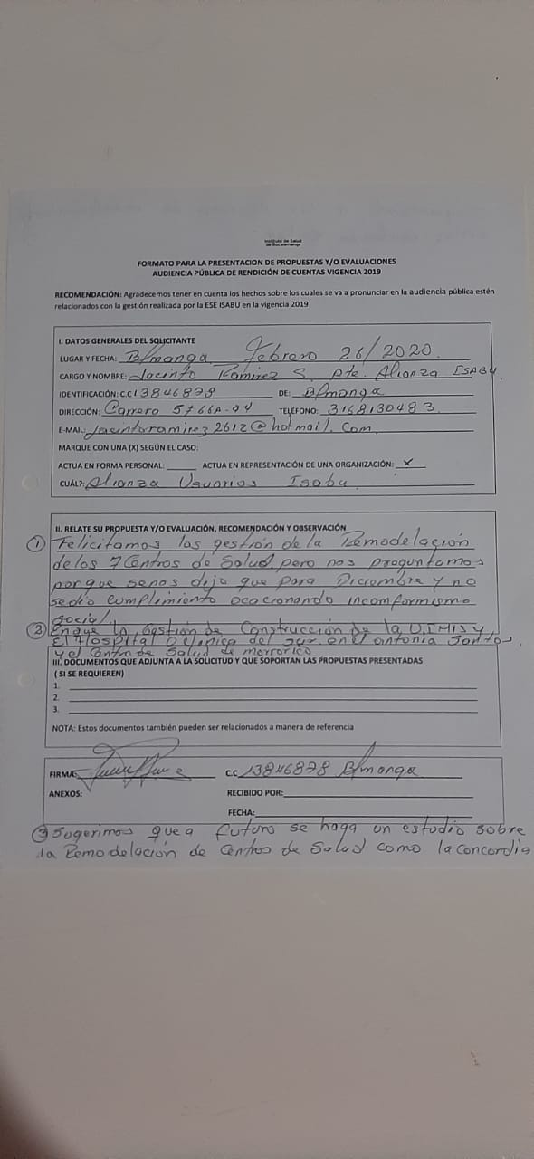
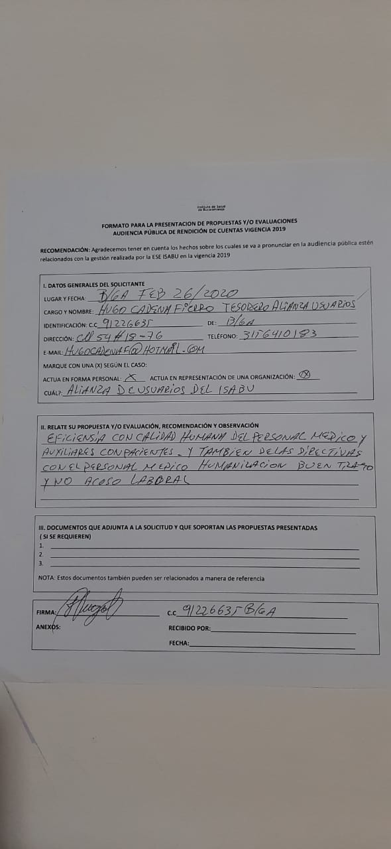
PREGUNTAS DE INTERLOCUTORES

Slide 47
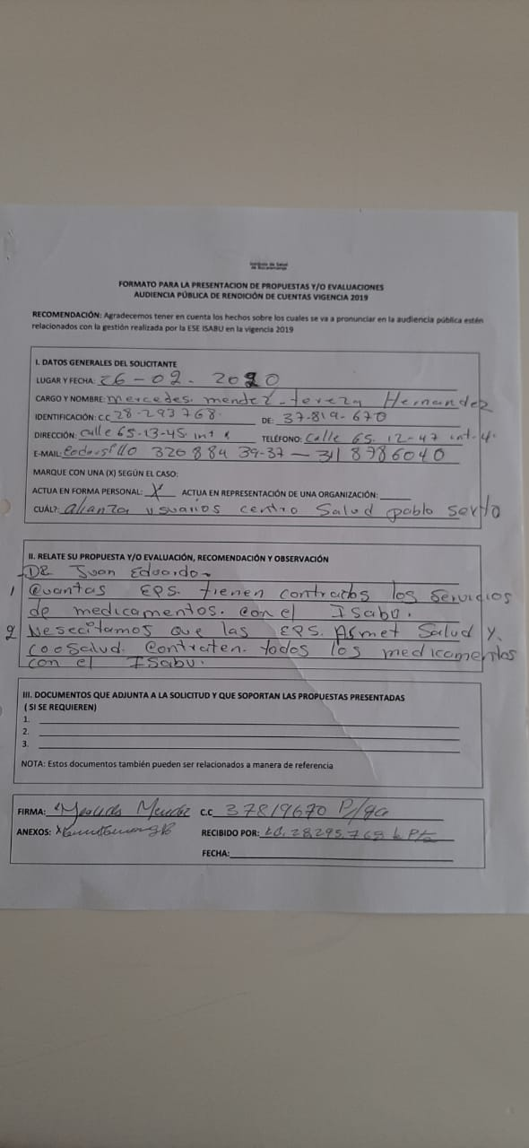
PREGUNTAS DE INTERLOCUTORES

Slide 48
RESPUESTAS Y ACLARACIONES PRESENTADAS EN LA APRC
Durante la transmisión de la Audiencia rendición de cuenta realizada por FACEBOOK LIVE Se registraron dos preguntas por los ciudadanos en el tiempo asignado relacionadas a continuación, que se respondieron durante la trasmisión.
Se aclara que las preguntas que se realizaron durante la transmisión después del tiempo asignado para su realización y las que fueron radicadas en los correos habilitados se les darán respuesta en 15 días hábiles vía correo electrónico o a su dirección de domicilio, e igualmente en la página web estarán las respuestas de todas las intervenciones.
El Gerente de la E.S.E ISABU da respuesta a cada una de las preguntas realizadas por los ciudadanos

Slide 49
EVALUACION DE LA AUDIENCIA

Slide 50
EVALUACION DE LA AUDIENCIA

Slide 51
EVALUACION DE LA AUDIENCIA
El detalle del informe de evaluación de la Audiencia pública de Rendición de cuentas por parte de la oficina de control interno, se publicó en el Link:
http://www.isabu.gov.co/isabu/wp-content/uploads/2020/09/Evaluacion-Audiencia-P%C3%BAblica-Rendicion-de-cuentas-vigencia-2019.pdf

